Slide 1
UNIVERSIDADE DE BRASÍLIA
Faculdade de Ciência da Informação
Programa de Pós-graduação em Ciência da Informação
Rafael Henrique Santos Soares
Análise da comunicação e mediação da informação em organizações públicas brasileiras por meio da Análise de Redes Sociais sobre dados de Publicações Oficiais.
Relatório Intermediário de Mestrado
Orientador: Prof. Dr. Jorge Henrique Cabral Fernandes
Brasília – DF
2013

Slide 2
Contexto
Estudo da comunicação como instrumento de aperfeiçoamento da administração pública.
Melhorias na comunicação e coordenação
Otimização das políticas
Antecipação da identificação de desvios
Facilita participação e controle social.
Dificuldade na coleta de dados.
Natureza dinâmica da comunicação. (Risco de rápida obsolescência do estudo)
Acesso às informações difícil e frequentemente não automatizável (Questionários e observações)
Quantidade elevada de elementos (órgãos e pessoas) envolvidos.
Analise de Redes Sociais
Foco na estrutura
Padrões de cooperação x relações hierárquicas
Dados Abertos
Principio da publicidade
Lei de acesso à informação
Open Government

Slide 3
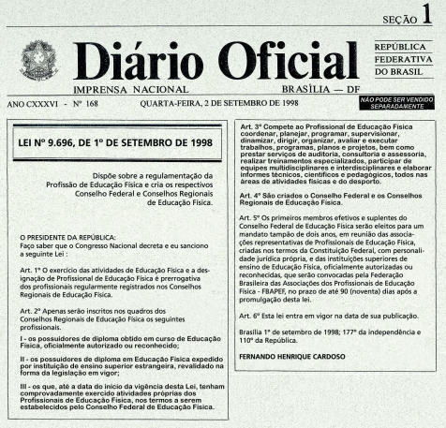
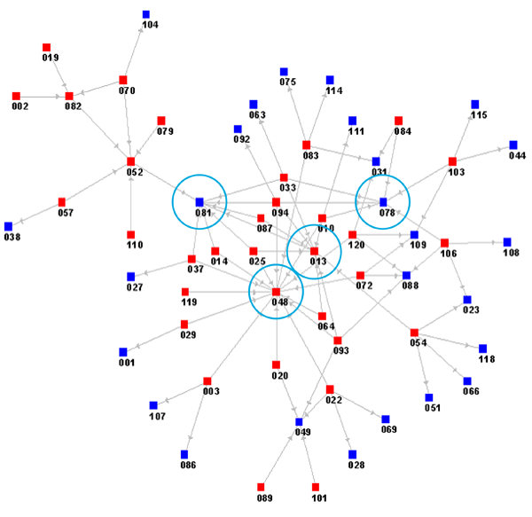





Visão geral
Fontes de dados abertos
Análise de redes sociais
Administração Pública
(Órgãos e indivíduos)
Conclusões sobre comunicação e
mediação da informação

Slide 4

Exemplos de decisões publicadas no D.O.U. que dificilmente foram tomadas unilateralmente.
ACÓRDÃO Nº 3052/2012 - TCU - Plenário
Os Ministros do Tribunal de Contas da União, ACORDAM, em fazer as seguintes determinações:
1.7.9. Dar ciência à Caixa Econômica Federal - MF:
1.7.9.1.da necessidade de condicionar a liberação dos recursos ao atendimento das condições de habilitação
PORTARIA Nº 529, DE 7 DE NOVEMBRO DE 2012
A MINISTRA DE ESTADO DO PLANEJAMENTO, ORÇAMENTO E GESTÃO, no uso de
suas atribuições resolve:
Art. 1º Ficam distribuídas 7 (sete) Gratificações Temporárias das Unidades dos Sistemas Estruturadores da Administração Pública Federal - GSISTE, para o Ministério do Meio Ambiente, referentes aos ...
PORTARIA INTERMINISTERIAL No- 748,DE 19 DE OUTUBRO DE 2012
OS MINISTROS DE ESTADO DA CIÊNCIA, TECNOLOGIA E INOVAÇÃO, DO DESENVOLVIMENTO, INDÚSTRIA E
COMÉRCIO EXTERIOR e DA FAZENDA, no uso das atribuições resolvem:

Slide 5
Pergunta da pesquisa
A análise das publicações oficiais pode contribuir para o estudo dos padrões de comunicação da informação entre as organizações públicas?

Slide 6
Objetivos
Demonstrar a viabilidade de se analisar a da rede de comunicação da informação entre as organizações publicas brasileiras por meio da extração de informações disponíveis em fontes de dados abertas.

Slide 7
Hipótese
Organizações públicas se comunicam para produzir uma resposta ao meio
O padrão de comunicação é influenciado mas não se limita à estrutura hierárquica explícita
A comunicação acontece em dois níveis: Formal e Informal
O diário oficial registra manifestações da comunicação formal.
A co-ocorrencia de entidades em publicações sinaliza uma comunicação entre elas.
Se as publicações oficiais indicam implicitamente as relações, hierárquicas ou não, entre as organizações publicas brasileiras, então é possível extrair dessas relações uma rede a qual pode ser estudada utilizando-se os métodos da Análise de Redes Sociais.

Slide 8
Referencial teórico
Organizações públicas se comunicam para produzir uma resposta ao meio
“O processo de comunicação cumpre, entre outras, a função de estabelecer relações entre os componentes da sociedade para produzir uma resposta ao meio.” (Lasswell, 1948).

Slide 9
Referencial teórico
O padrão de comunicação é influenciado mas não se limita à estrutura hierárquica explícita
No estudo da comunicação da informação entre organizações publicas, entretanto, é preciso considerar a opinião contestatória de Beltran, que ressalta a importância de se considerar as hierarquias rígidas e as relações de força no interior das sociedades (Beltran 1976 apud MATTELART 2011). Embora a informação flua dentro da rede, a relação de hierarquia estabelecida entre os órgãos públicos certamente desempenha papel importante na difusão de ideias, práticas e informação.

Slide 10
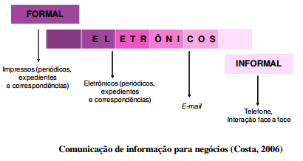
Referencial teórico
A comunicação acontece em dois níveis: Formal e Informal
LeCoadic (2004 p. 35) : processo escrito (formal) e um processo oral(informal).
Tavares (2011) divide a informação para negócios em dois grupos: formais e informais. “A primeira, em meio impresso, é constituída de correspondências oficiais e regulamentos editados, entre outros. A segunda compreende a comunicação verbal, que se realiza, por exemplo, por telefone e em conversas e reuniões.

Slide 11
Referencial teórico
Tabela 1 – Adaptação do quadro apresentado por LeCoadic (2004, p36). Interseções dos elementos da comunicação e o processo de publicação no DOU.

Slide 12
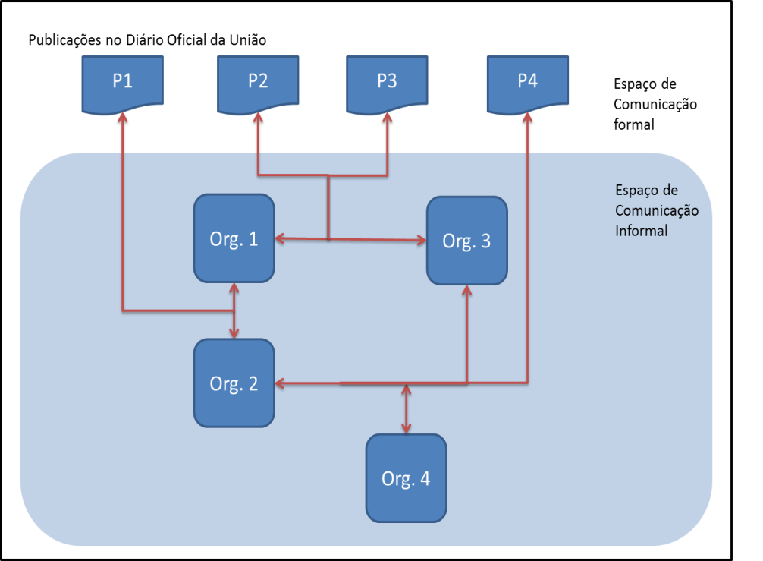
Referencial teórico
O diário oficial registra manifestações da comunicação formal.
Principio da publicidade: “abrange toda a atuação estatal, não só sob o aspecto da divulgação oficial de seus atos, como também de propiciação de conhecimento da conduta interna de seus agentes” (MEIRELLES 2013).
“A publicidade faz-se pela inserção do ato no Diário Oficial (...) para conhecimento do público em geral e início da produção de seus efeitos” MORAES (2002)
Watzalawick argumenta que nem toda comunicação é consciente ou voluntária e sugere que a comunicação pode acontecer também sem que se tenha esse objetivo. (Watzalawick 1977).
Figura 1 – Representação da comunicação formal e
informal entre organizações públicas

Slide 13
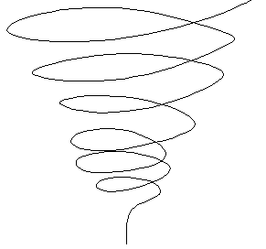
MODELO DE COMUNICAÇÃO ENTRE ORGANIZAÇÕES PÚBLICAS
Imprensa e comunicação oficial
Espaço Formal
Representante
Espaço Informal
Organização
Publica A
Organização
Publica B

Slide 14
Metodologia
Coleta de dados e modelagem da rede
Download dos arquivos PDF e conversão em texto
Separação das paginas de acordo com o sumário
Identificação dos limites das publicações
Identificação das entidades (pessoas e órgãos)
Identificação das associações (co-ocorrencia)
Armazenamento em banco de dados
Extração da rede com filtros opcionais.

Slide 15
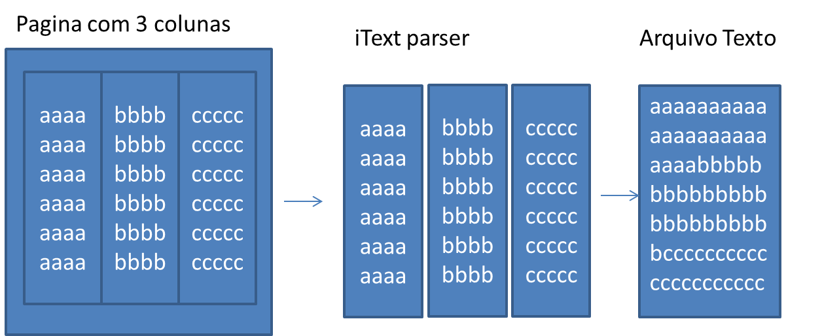
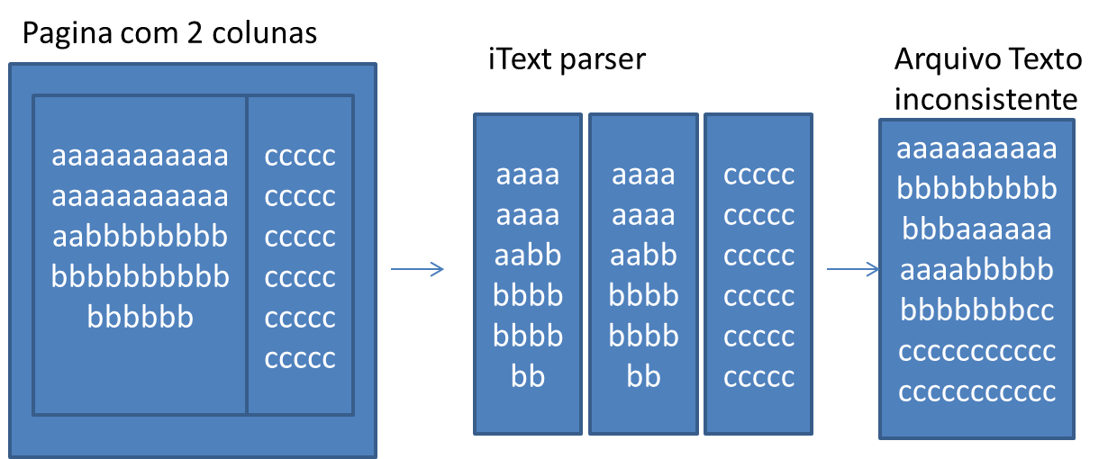
Metodologia
Download dos arquivos PDF e conversão em texto
– problemas e abordagens
PDF -> TXT Usando com.itext
Quantidade exata de páginas que não obedecem a esse padrão na edição do DOU de 28/05/2013. 79 de 452 páginas não seguem o padrão de três colunas. (17%).

Slide 16
Metodologia
Download dos arquivos PDF e conversão em texto
– problemas e abordagens
PDF -> TXT Usando gate.corpora
Pagina comum com 2 colunas
Pagina com divisão de sessão
aaaaaaaaaaaaaaaaaaaaaaaabbbbbbbbbbbbbbbbbbbbbbbbccccccccccccccccc
dddddddddddddddddddddddd
Aaaaaaaaaaaaaaaaaaaaaaaabbbbbbbbbbbbbbbb
CCCC
cccccccccccccccccccccccc
dddddddddddddddddddddddddddd
O problema poderá ocorrer, no pior cenário, para todas as paginas onde há divisão de sessão. Na maioria das vezes, há uma sessão por ministério, mais Presidência, legislativo, MPU, TCU e judiciário. 44 páginas. Média de 10% de erro no pior caso.
aaaaaaaaaaaaaaaaaaaaaaaabbbbbbbbbbbbbbbbbbbbbbbbcccccccccccccccccccccccccccccdddddddddddddd
aaaaaaaaaaaaaaaaaaaaaaaabbbbbbbbbbbbbbbbddddddddddddddddddddddddddddcccccccccccccccccccccccc

Slide 17
Metodologia
Coleta de dados – problemas e abordagens
Estratégia | Entidades identificadas | Portarias identificadas | Ligações identificadas
Com.itext | 94 | 15
Gate.corpora | 106 | 19
Manual |  | 19

Slide 18
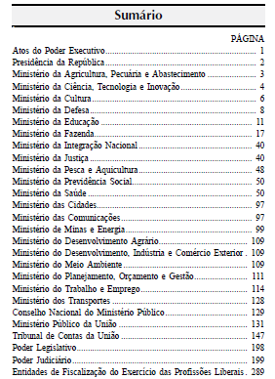
Metodologia
Separação das paginas de acordo com o sumário
Identificar as seções mencionadas no sumario.
Criar uma pasta para cada seção.
Identificar a página correspondente à seção e a pagina correspondente à seção seguinte.
Mover os arquivos correspondente ao intervalo para a pasta correspondente.
Identificar as páginas que contêm dados de 2 seções e gerar 2 arquivos, cada um com o conteudo correspondente.

Slide 19

Metodologia
Identificação dos limites das publicações
Identificação das entidades (pessoas e órgãos)

Slide 20
Metodologia
Identificação dos limites das publicações
As publicações obedecem a um padrão de cabeçalho. Exemplos:
EXTRATO DA PAUTA Nº 13 (ORDINÁRIA)
ACÓRDÃO Nº 2341/2013 - TCU - 1ª Câmara
ATA DA 307ª SESSÃO ORDINÁRIA REALIZADA EM 26 DE MARÇO DE 2013
PORTARIA Nº 30 DE 19 DE ABRIL DE 2013
Identificação das entidades (pessoas e órgãos)
Qualquer sequencia de palavras iniciadas por maiúscula (ou toda em caixa alta) na qual se encontra ao menos uma ocorrência de um nome esperado. Exemplos:
FERNANDO DAMATA PIMENTEL
ODENIR JOSÉ DOS REIS

Slide 21
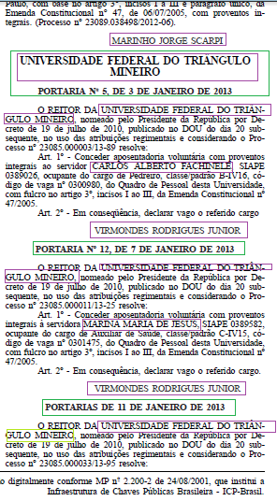
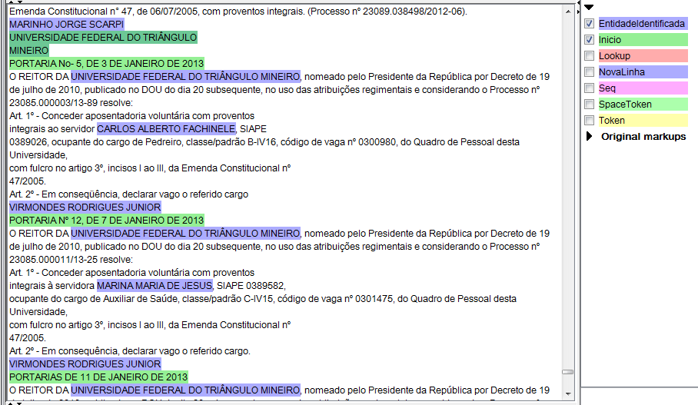
Metodologia
Identificação dos limites das publicações
Identificação das entidades (pessoas e órgãos)

Slide 22
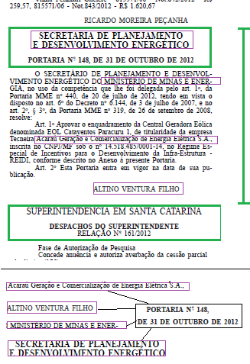
Metodologia
Identificação das associações (co-ocorrencia)
Para cada inicio de publicação identificado
Identifique a próxima portaria.
Considere todo texto entre o inicio e a assinatura como conteúdo de uma publicação
Para cada ocorrência de uma entidade (Órgão ou Pessoa) presente no texto da publicação
Crie uma associação entre a entidade e a publicação.

Slide 23
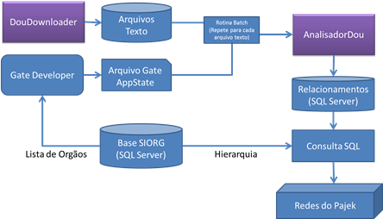
Metodologia
Coleta de dados – Visao geral

Slide 24
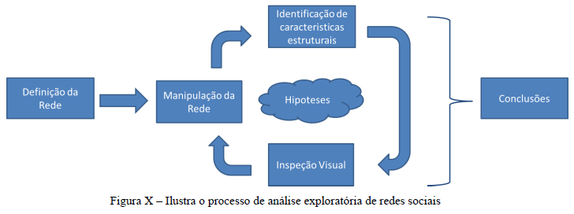
Metodologia

Slide 25
Resultados preliminares
DIFUSÃO DA ADESÃO AO SISU POR PARTE DAS UNIVERSIDADES FEDERAIS BRASILEIRAS
“Difusão é o processo pelo qual uma inovação é comunicada através de certos canais ao longo do tempo entre os membros de um sistema social. “(Rogers 1971)
“necessidade de ampliar a discussão sobre o assunto. (...) apreciação de dados de outras universidades que adotaram o programa do MEC e o conhecimento de estudo nacional que está sendo desenvolvido pela Universidade Federal do Ceará sobre o tema, além de outras sugestões.‖ (UFRGS, 2013).
―Como reitor da UFMG,
participo da Associação Nacional dos Dirigentes das Instituições Federais de Ensino
Superior (Andifes), onde mantemos permanente contato e acompanhamos o que vem acontecendo em todas as instituições. Quase a totalidade das universidades federais
já está no Sisu, e as poucas que ainda não o integraram plenamente, estão se decidindo
a entrar.‖ (UFMG, 2013)

Slide 26
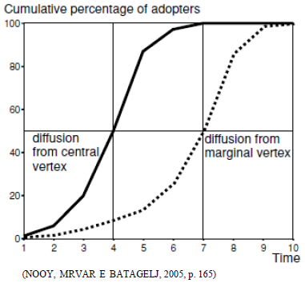
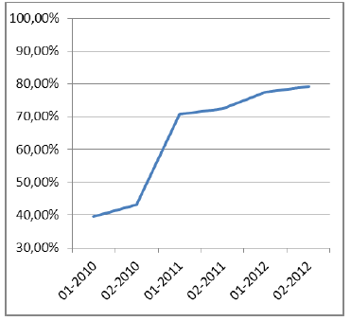
Resultados preliminares
DIFUSÃO DA ADESÃO AO SISU POR PARTE DAS UNIVERSIDADES FEDERAIS BRASILEIRAS
“A curva em S é um padrão em dados que representam reações em cadeia e ―muitos estudos sobre difusão apresentam curvas de em formato de ‘S’”‖(JACKSON, 2010)

Slide 27
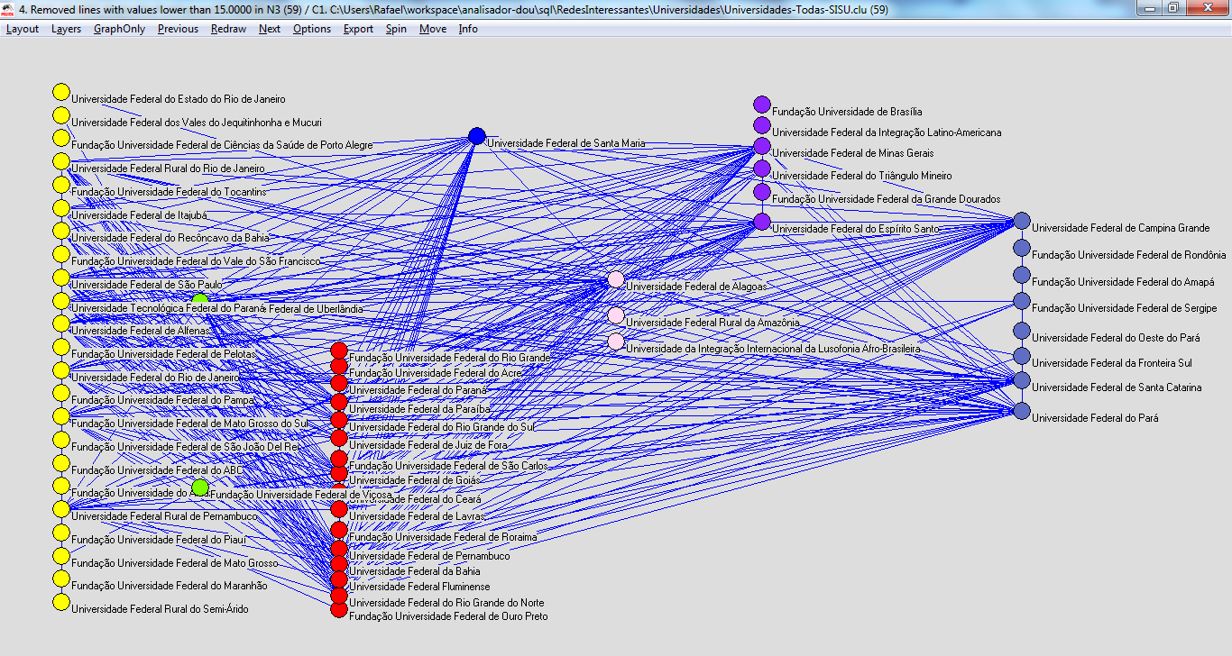
Resultados preliminares
DIFUSÃO DA ADESÃO AO SISU POR PARTE DAS UNIVERSIDADES FEDERAIS BRASILEIRAS

Slide 28
Resultados preliminares
REDES DE EGO E SUPORTE SOCIAL NO PRIMEIRO E SEGUNDO ESCALÃO DO GOVERNO FEDERAL
Suporte social: “indicios que levam o indivíduo a acreditar que é importante, amado, estimado e valorizado e que pertence a uma rede social de comunicação e obrigação mutua” (Cobb, 1976 p 301).
A rede de ego de um vértice contém esse vertice, seus vizinhos e as linhas entre esses vertices selecionados. (MVAR, NOOY, BATAGELJ 2005. p.145

Slide 29
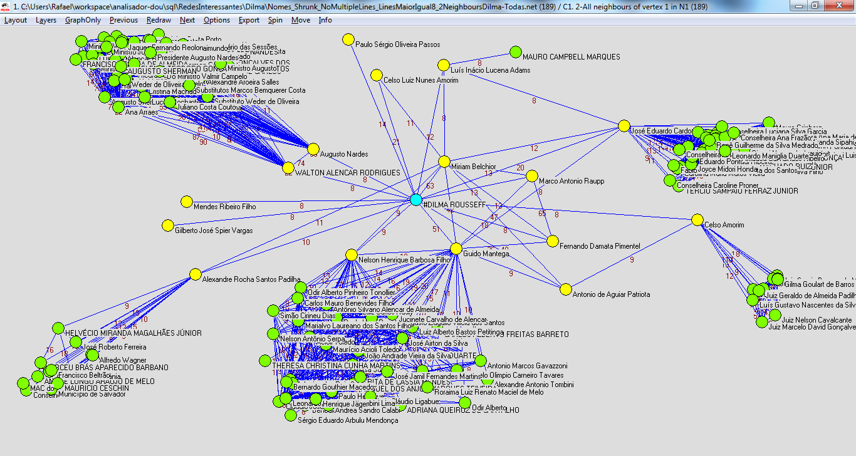
Resultados preliminares
REDES DE EGO E SUPORTE SOCIAL NO PRIMEIRO E SEGUNDO ESCALÃO DO GOVERNO FEDERAL

Slide 30
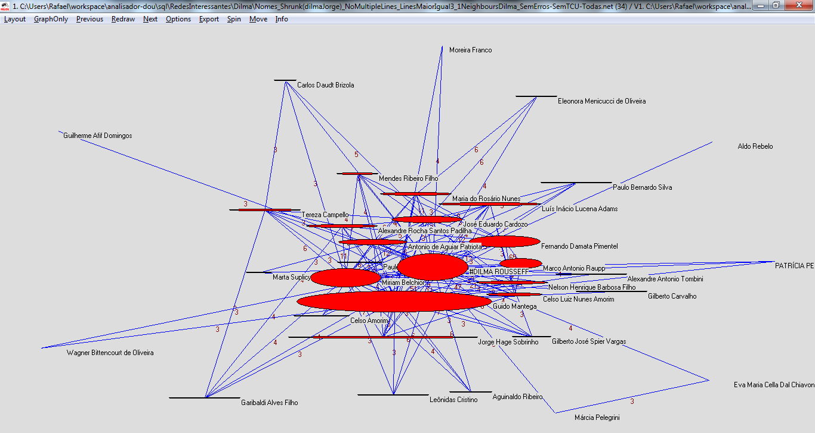
Resultados preliminares
REDES DE EGO E SUPORTE SOCIAL NO PRIMEIRO E SEGUNDO ESCALÃO DO GOVERNO FEDERAL
Correlação entre tempo de cargo e proximidade com a Presidente

Slide 31
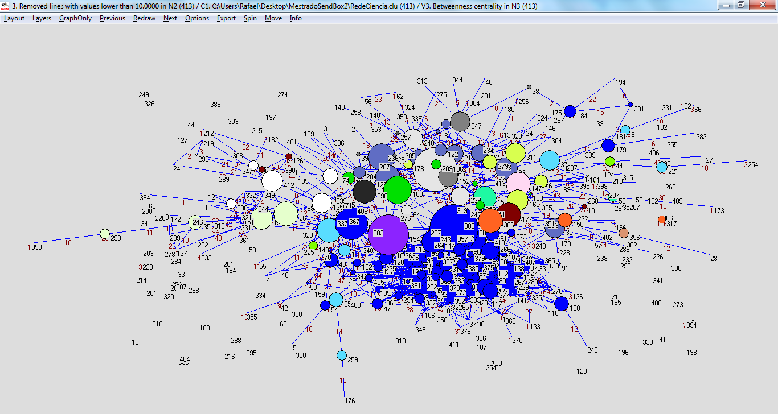
Resultados preliminares
REDES TEMÁTICAS
Rede temática ciência tecnologia e inovação. Em azul os órgãos vinculados ao MEC

Slide 32
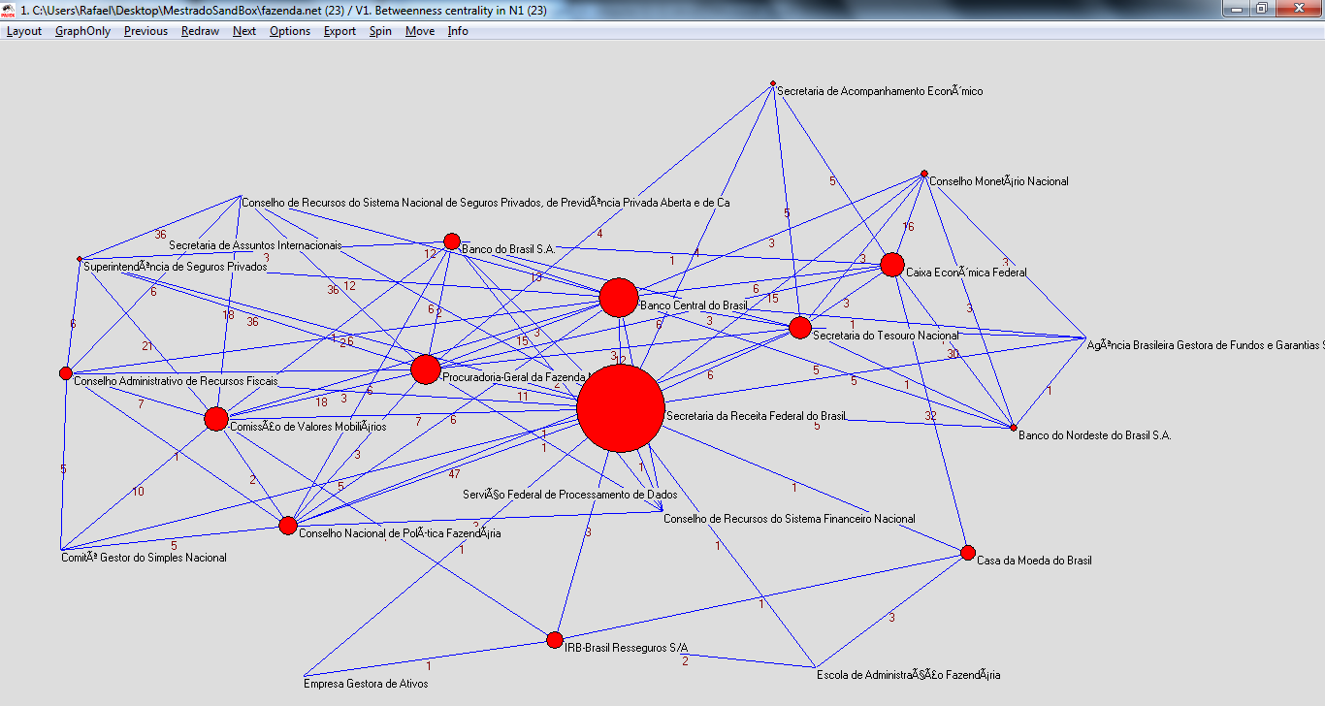
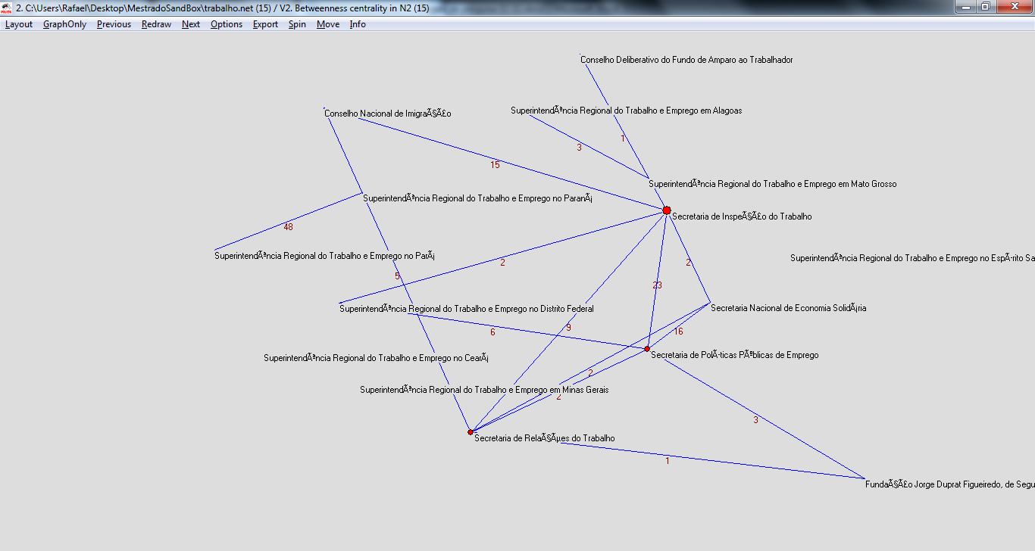
Resultados preliminares
Estudo de centralidade
A maioria das redes contem pessoas ou organizações que são centrais. Devido à sua posição eles tem mais acesso à informação e melhores oportunidades de difundir informação. (MVAR, NOOY, BATAGELJ 2005)
Centralidade na rede do ministério da Fazenda
Centralidade na rede do Ministério do Trabalho e Emprego

Slide 33
Outros estudos em andamento
Identificação de grupos coesos em cada ministério e entre os ministérios.
Exploração das redes temáticas
Verificação da hipótese levantada por Klimek, Hanel e Thurner
P. Klimek, R. Hanel, and S. Thurner. To how many politicians should government be left? Physica A 388, 3939-3947, (2009)

Slide 34
Cronograma

Slide 35
UNIVERSIDADE DE BRASÍLIA
Faculdade de Ciência da Informação
Programa de Pós-graduação em Ciência da Informação
Rafael Henrique Santos Soares
Análise da comunicação e mediação da informação em organizações públicas brasileiras por meio da Análise de Redes Sociais sobre dados de Publicações Oficiais.
Relatório Intermediário de Mestrado
Orientador: Prof. Dr. Jorge Henrique Cabral Fernandes
Brasília – DF
2013

